Slide 1


BÀI 2: B b `

Slide 2



Slide 3

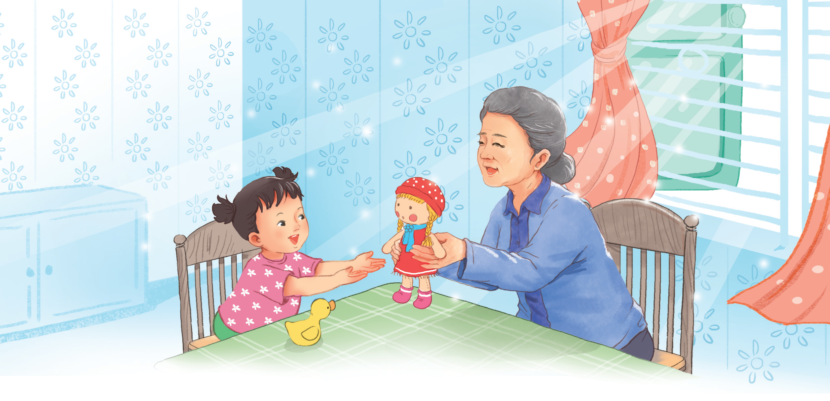
Notes:
Chưa làm hiệu ứng:
Click chuột để nổi hình của Hà và bà, để học sinh quan sát kĩ nhân vật hơn.
Các nhân vật có hiệu ứng nổi lên và rung rinh khi click chuột vào nhân vật

Slide 4
B
b
Bà cho bé búp bê.
b
b
Notes:
Chưa làm hiệu ứng:
Click chuột để nổi hình của Hà và bà, để học sinh quan sát kĩ nhân vật hơn.
Các nhân vật có hiệu ứng nổi lên và rung rinh khi click chuột vào nhân vật

Slide 5


Slide 6

b

Slide 7
b
b
a
b
a
ba
bà

Slide 8
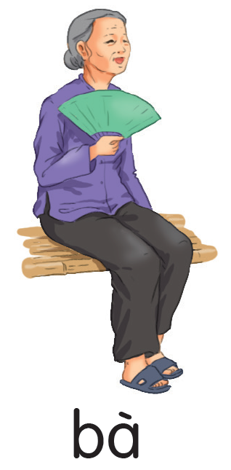
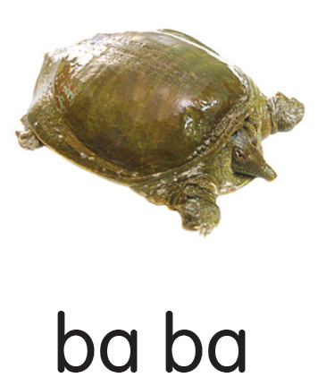


Slide 9
b
b
a
b
a
ba
bà
ba
bà
ba ba

Slide 10
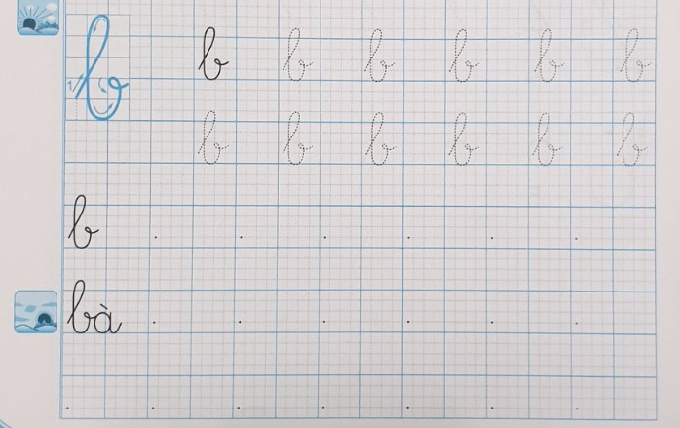

Slide 11


Slide 12


Slide 13


Slide 14

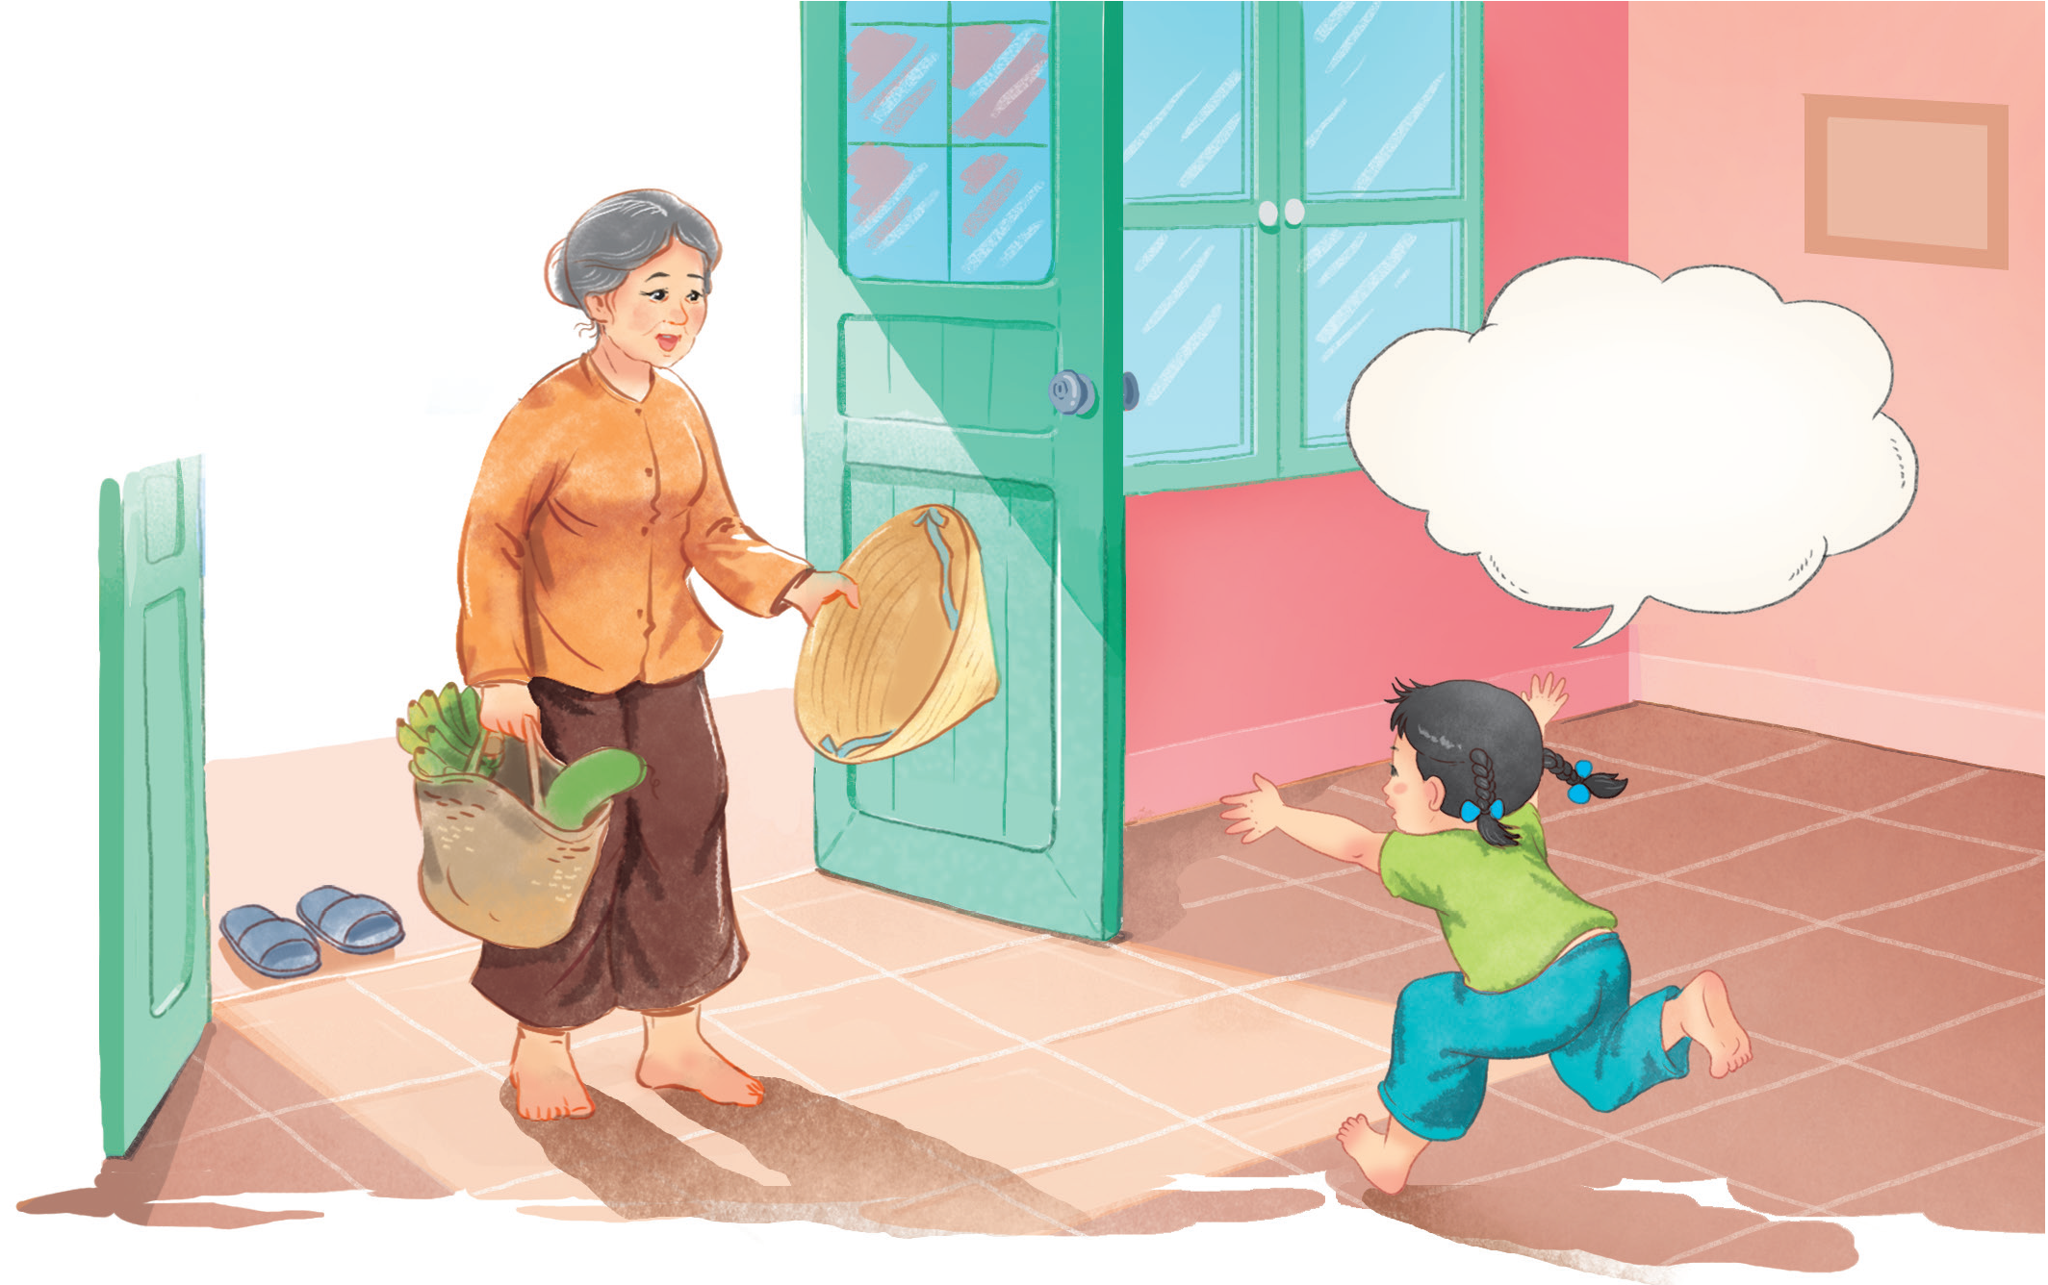
A, bà.
Notes:
Chưa có hiệu ứng

Slide 15


Slide 16

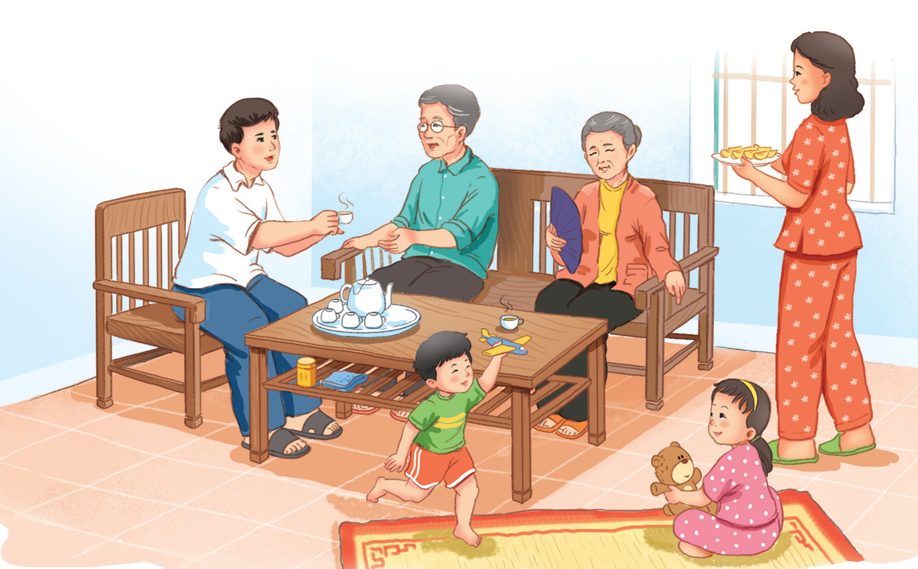

Slide 17


Củng cố bài học

